Slide 1
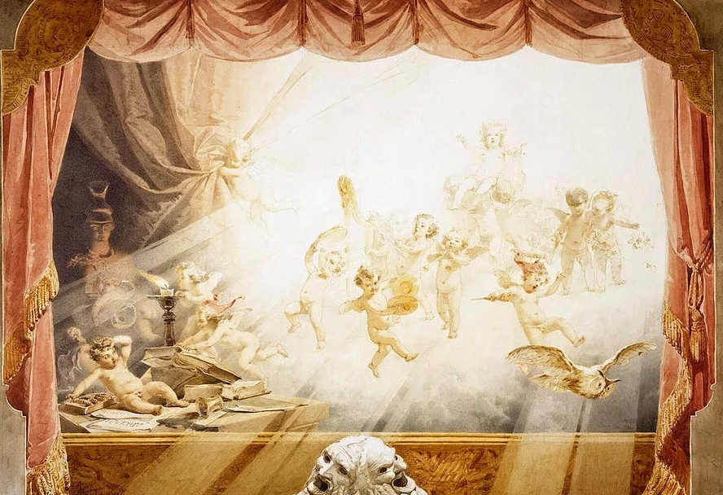
к 200-летию со дня рождения Джузеппе Верди)
ИИЦ – Научная библиотека представляет виртуальную выставку
Верди: роман с оперой

Slide 2

Подобно тому, как русская литература ждала своего Пушкина или русская музыка – своего Глинку, итальянское оперное искусство конца 1830–х, начала 1840–х годов ждало своего гения. Этим гением суждено было стать Джузеппе Верди, творчество которого на долгие десятилетия заняло ведущее место в музыкально–театральной жизни Италии. Ни при жизни Верди, ни после его смерти в Италии не появилось композитора, равного ему по значению и по силе могучего дарования.

Slide 3
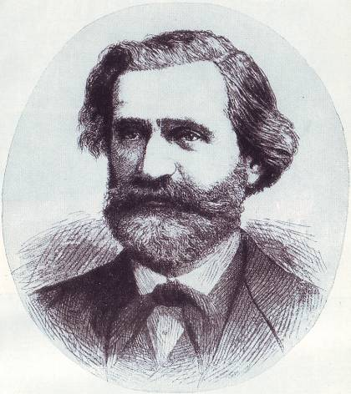
Жизненный путь Джузеппе Верди (1813 – 1901 гг.) пришелся на поворотный момент в итальянской истории. А его беспримерные по популярности мелодии сделали композитора в ту решающую эпоху борьбы Италии за свободу символом нации.

Slide 4
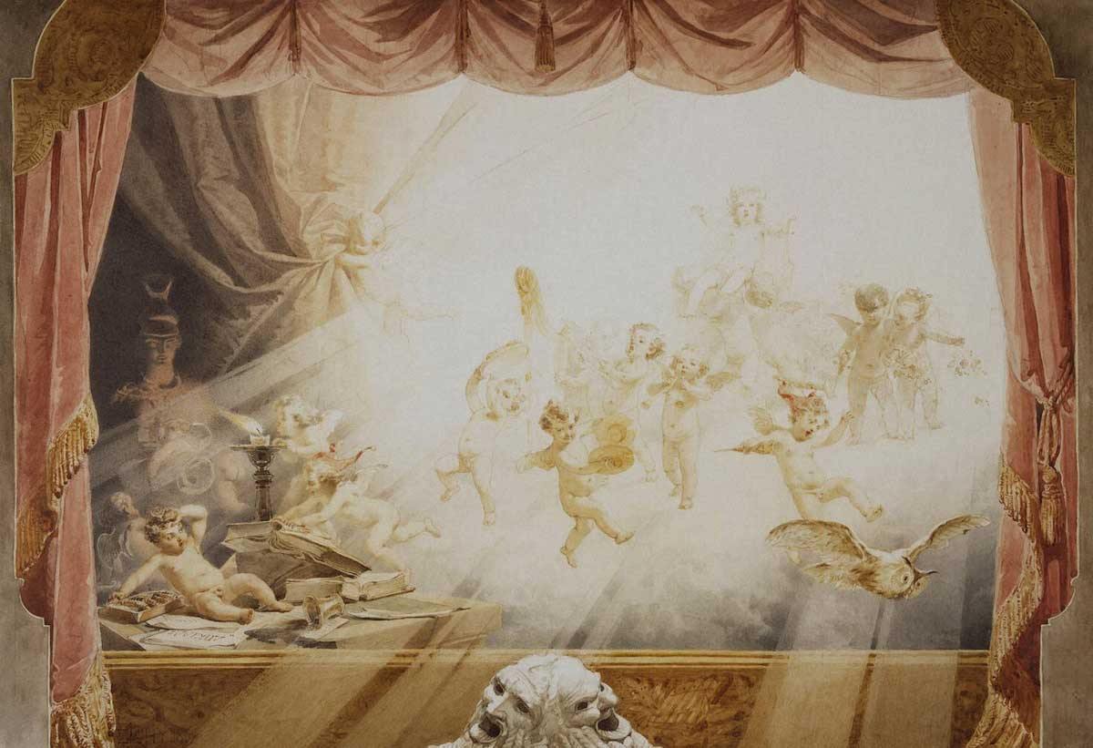




Slide 5

«У Верди было всего лишь три страсти, но они достигали величайшей силы: любовь к искусству, национальное чувство и дружба… Его спина не умеет гнуться. Он скажет правду монарху… Те, кому посчастливилось с ним говорить, познают его чистую совесть, опыт, мудрость. В минуты спокойных бесед раскрывается облик прекрасного и умного человека, искреннего патриота и истинного друга своей страны».
Л. Эскюдье, парижский литератор

Slide 6
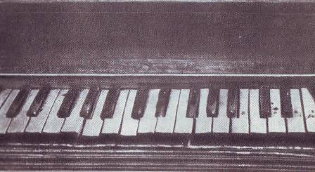
Клавиатура спинета, на котором играл маленький Верди
«Увы мне! Я родился бедняком в беднейшей деревне, у меня не было средств на образование. Сунули мне в руки смехотворный спинет, а вскоре я научился писать. Нота за нотой, и ничего, кроме нот.
Это все!..»
Верди

Slide 7
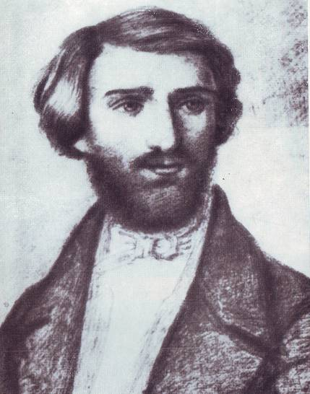
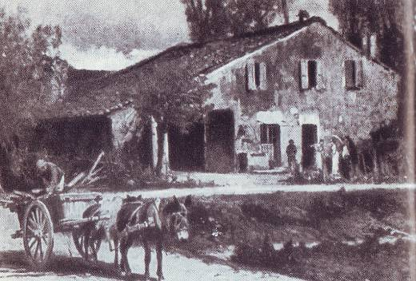
Дом Д. Верди
в Ле Ронколе
Верди в юности

Slide 8


Верди олицетворял собой славу Италии – и как гражданин–патриот и как композитор, которому итальянская опера 1840–1890 годов обязана своим расцветом и мировым признанием.

Slide 9

«Благородный, простой, с известной долей здоровой жизненной энергии и огромной природной творческой и организаторской силой, Верди – это голос того мира, которого больше нет. Его громадная популярность, как среди самых искушенных, так и рядовых слушателей, сегодня обусловлена тем фактом, что он выражал вечные состояния души в самых простых словах: как делали Гомер, Шекспир, Ибсен, Толстой».
Исайя Берлин

Slide 10

«Как всякий могучий талант, Верди отражает в себе свою национальность и свою эпоху. Он – цветок своей почвы. Он – голос Италии, Италии, пробудившейся к сознанию, Италии, взволнованной политическими бурями».
А.Н. Серов, муз. критик, современник Верди

Slide 11


«То, что я и Гарибальди делаем в политике, что наш общий друг Манцони делает в поэзии, то Вы делаете в музыке; мы все как умеем, служим народу».
Дж. Мадзини, соратник Гарибальди, в письме к Верди

Slide 12

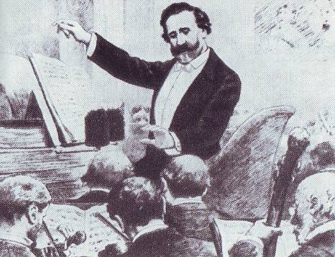
Д. Верди дирижирует Реквиемом в Париже, в 1876 году

Slide 13

Восемьдесят девять лет прожил Верди. Каждая из 26 его опер – страница его жизни. Ибо в каждое из своих творений композитор вложил весь огонь своего сердца, мощь ума, величайшую жажду свободы.

Slide 14

«Риголетто», «Трубадур», «Травиата» – вот три создания Верди, ставшие самыми популярными операми в мире. Уже свыше ста лет они исполняются почти во всех оперных театрах мира – от крупных столичных сцен до провинциальных подмостков, неизменно пользуясь огромным успехом у миллионов слушателей разных наций и поколений».
В кн.: Нюрнберг, М. Джузеппе Верди [Текст] / М. Нюрнберг. – Л. : Музгиз, 1960. – с. 51

Slide 15


«РИГОЛЕТТО»
«Я доволен собой и думаю, что никогда не напишу лучшего».
Д. Верди
о «Риголетто»

Slide 16

До конца жизни Верди считал «Риголетто» своей лучшей оперой. «Риголетто» и теперь – одна из самых репертуарнейших опер во всем мире.

Slide 17
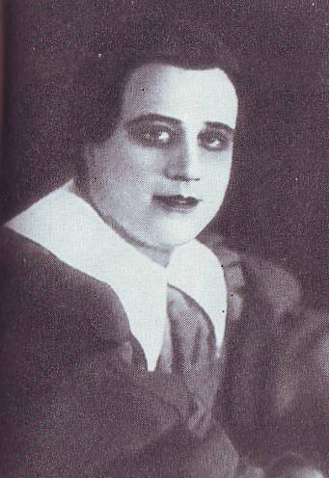
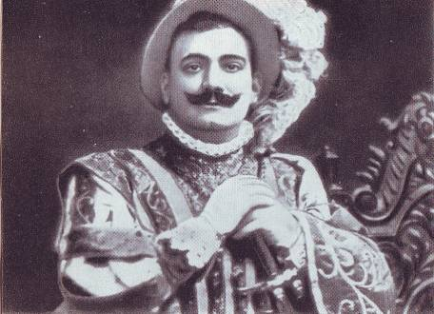
Верди–человек и Верди–художник неразделимы. Жизнь Верди – это жизнь его опер, в которых Верди отстаивает самобытность национального искусства; опер, в которых ощущается неразрывная связь творчества их автора с его страной и эпохой.
Герцог Мантуанский («Риголетто») – Иван Козловский
Герцог Мантуанский («Риголетто»)– Энрико Карузо

Slide 18



Slide 19

«ТРУБАДУР»
Мелодии «Трубадура» полюбились итальянцам, вошли в их быт; насыщенные народно–песенными оборотами, легко запоминаемые, полные выразительности и красоты, они не утратили своей популярности до настоящего времени. Именно огромные мелодические богатства оперы обеспечили ей длительный успех – и не только в Италии, но и во многих других странах, включая Россию.

Slide 20



Slide 21

«ТРАВИАТА»
В сердцах любителей «Травиата», эта человечнейшая из опер, нашла самый горячий отклик, как находит его и теперь несмотря на более чем полуторавековой возраст. Характерно, что сам Верди на заданный ему однажды вопрос, какую из своих опер он любит больше всего, ответил, что как профессионал выше ставит «Риголетто», но как любитель предпочитает «Травиату».

Slide 22



Slide 23
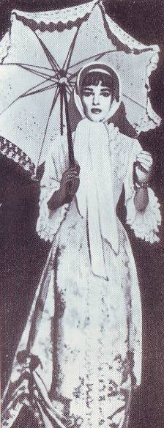

Виолетта («Травиата») –
Мария Каплас

Slide 24

«АИДА»
Наиболее проницательные современные Верди критики оценили «Аиду» как лучшее и самобытнейшее творение Верди.

Slide 25



Slide 26

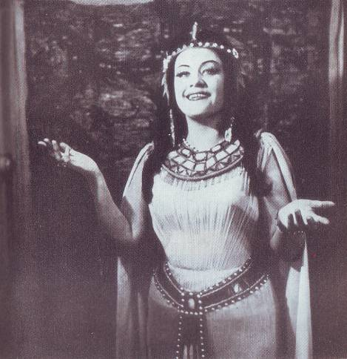
Амнерис («Аида»)
– Елена Образцова

Slide 27

«ОТЕЛЛО»
«Отелло» по справедливости считается высшим достижением Верди–драматурга, одним из самых выдающихся реалистических произведений мирового музыкального театра, оперой, в полной мере достойной гения Шекспира.

Slide 28



Slide 29

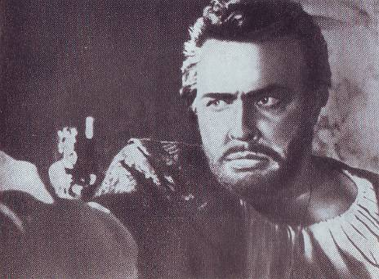
Отелло – Владимир Атлантов

Slide 30



Slide 31

«АТТИЛА»
«Аттила» неизменно сопровождался аплодисментами публики, которой важно было почувствовать, как в душу проникают эти сильные, пламенные песни, эти стремительные ритмы, эти выразительные каденции; приобщиться к исполнению, подпевая артистам».
В кн. : Соловцова, Л. Джузеппе Верди [Текст] : моногр./ Л. Соловцова. – М. : Музыка, 1981. – 416 с. – (Классики мировой музыкальной культуры)

Slide 32


«Если национальный гений не выступает ясно в музыке, в ней нет очарования, она не имеет цены».
Дж. Верди

Slide 33




Slide 34
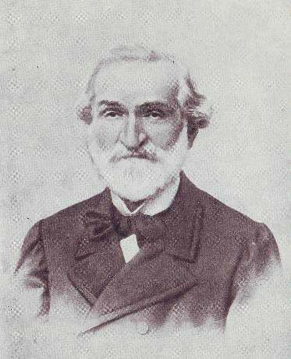
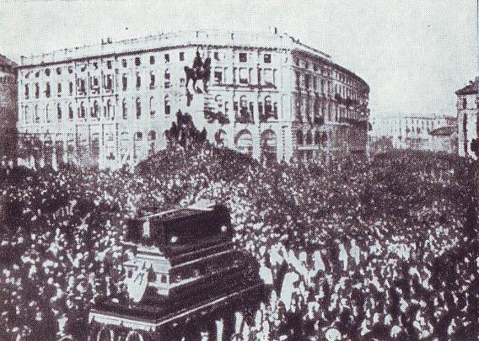
Д. Верди в 1900 г.
(последняя
фотография)
Похороны Д. Верди в Милане. 1901 г.

Slide 35
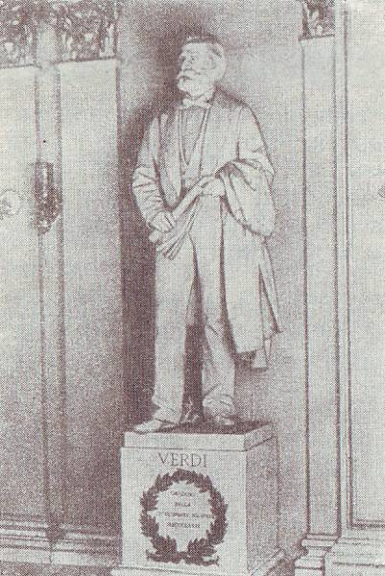
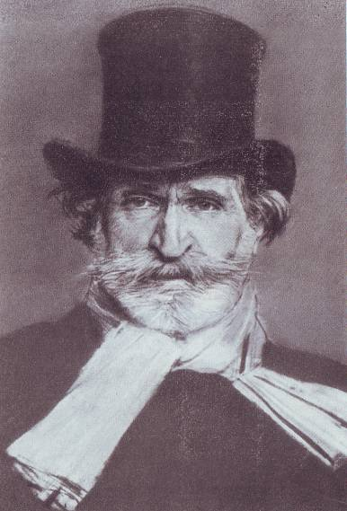
Статуя Д. Верди в фойе театра Ла Скала в Милане

Slide 36
«Его оперы не сходят со сцен крупнейших театров мира. Музыка Верди живет и в записи лучших исполнителей наших и прошлых дней. В золотой фонд оперной классики входят записи многочисленных знаменитых певцов разных стран и народов, исполнителей Верди. И в нашей стране давно, с середины 19 в., Верди занял место среди наиболее любимых оперных композиторов. Нет, вероятно, в России оперного театра, где не идут оперы Верди. Именно тесная связь с жизнью делает вечно живым искусство Верди… Его творчество дорого всему человечеству»
В кн. : Соловцова, Л. Джузеппе Верди [Текст] : моногр./ Л. Соловцова. – М. : Музыка, 1981. – С. 396 . – (Классики мировой музыкальной культуры).

Slide 37
Список использованной литературы
Бушен, А. Д. Рождение оперы [Текст] / А. Д. Бушен. – М. : Советский писатель, 1958. – 377 с.
Верди, Д. «Аида» [Ноты] : клавир / Д. Верди. – М. : Музыка, 1965. – 309 с.
Верди, Д. Арии из опер [Ноты] / Д. Верди. – М. : Музыка, 1981. – 62 с.
Верди, Д. Арии [Ноты] / Д. Верди. – М. : Музыка, 1984. – 80 с.
Верди, Д. «Аттила» [Ноты] : клавир / Д. Верди. – М. : Музыка, 1987. – 239 с.
Верди, Д. Избранные письма [Текст] / Д. Верди ; ред. Ю. Хохлов. – М. : Музгиз, 1959. – 646 с.
Верди, Д. Избранные арии из опер[Ноты] / Д. Верди. – М. : Музыка, 1973. – 83 с.
Верди, Д. «Отелло» [Ноты] : клавир / Д. Верди. – М. : Музыка, 1965. – 377 с.
Верди, Д. «Отелло» [Текст] / Д. Верди ; ред. И. Уварова. – М. : Музыка, 1965. – 102 с. – (Оперные либретто)
Верди, Д. Реквием [Текст] / Д. Верди. – Киев : Музыкальная Украина, 1976. – 272 с.
Верди, Д. «Риголетто» [Ноты] : клавир / Д. Верди. – М. : Музгиз, 1955. – 298 с.
Верди, Д. «Травиата» [Текст] / Д. Верди ; ред. А. Квирикашвили. – М. : Музыка, 1962. – 116 с. – (Оперные либретто)
Верди, Д. «Травиата» [Ноты] : клавир / Д. Верди. – Л. : Музыка, 1972. – 310 с.
Верди, Д. «Трубадур» [Ноты] : клавир / Д. Верди. – М. : Музыка, 1982. – 255 с.

Slide 38
Верди, Д. «Фальстаф» [Текст] / Д. Верди ; ред. И. Уварова. – М. : Музыка, 1966. – 139 с. – (Оперные либретто)
Верфель, Ф. Верди: роман оперы [Текст] / Ф. Верфель. – М. : Музыка, 1991. – 319 с.
Гуревич, Е. Л. Западноевропейская музыка в лицах и звуках [Текст] / Е. Л. Гуревич. – М. : Пассим, 1994. – 312 с.
Ладвинская, А. А. 70 знаменитых композиторов : судьба и творчество [Текст] / А. А. Ладвинская. – Ростов н/Д : Феникс, 2007. – 414 с.
Лебедев, В. А. Маэстро борьбы [Текст] / В. А. Лебедев. – М. : Молодая гвардия, 1977. – 192 с.
Галь, Г. Брамс. Вагнер. Верди. Три мастера – три мира [Текст] / Г. Галь. – Ростов н/Д : Феникс, 1998. – 640 с.
Леонтовская. Т. «Травиата» Дж. Верди [Текст] / Т. Леонтовская. – М. : Музгиз, 1962. – 64 с.
Нюрнберг, М. Джузеппе Верди [Текст] / М. Нюрнберг. – Л. : Музгиз, 1960. – 126 с.
Орджоникидзе, Г. Оперы Верди на сюжеты Шекспира [Текст] / Г. Орджоникидзе. – М. : Музыка, 1967. – 326 с.
Саймон, Г. Сто великих опер [Текст] / Г. Саймон. – М. : КРОН–ПРЕСС, 1999. – 864 с.
Соловцова, Л. «Аида» Джузеппе Верди [Текст] / Л. Соловцова. – Л. : Музгиз, 1954. – 77 с.
Соловцова, Л. Джузеппе Верди [Текст] : моногр. / Л. Соловцова. – Л. : Музыка, 1981. – 416 с. – (Классики мировой музыкальной культуры)
Сто великих композиторов [Текст] / авт.-сост. Д. К. Самин. – М. : Вече, 2004. – 576 с.
111 опер [Текст] : справ.-путеводитель / ред.-сост. А. Кенигсберг. – СПб. : КультИнформПресс, 2000. – 686 с.
Тароцци, Д. Верди [Текст] / Д. Тароцци. – М. : Молодая гвардия, 1984. – 352 с. – (Жизнь замечательных людей)
Шекспир и музыка [Текст] / отв. ред. Л. Н. Раабен. – Л. : Музыка, 1964. – 319 с.
Шоу, Б. О музыке и музыкантах [Текст] / Б. Шоу. – М. : Музыка, 1965. – 338 с

